Slide 1
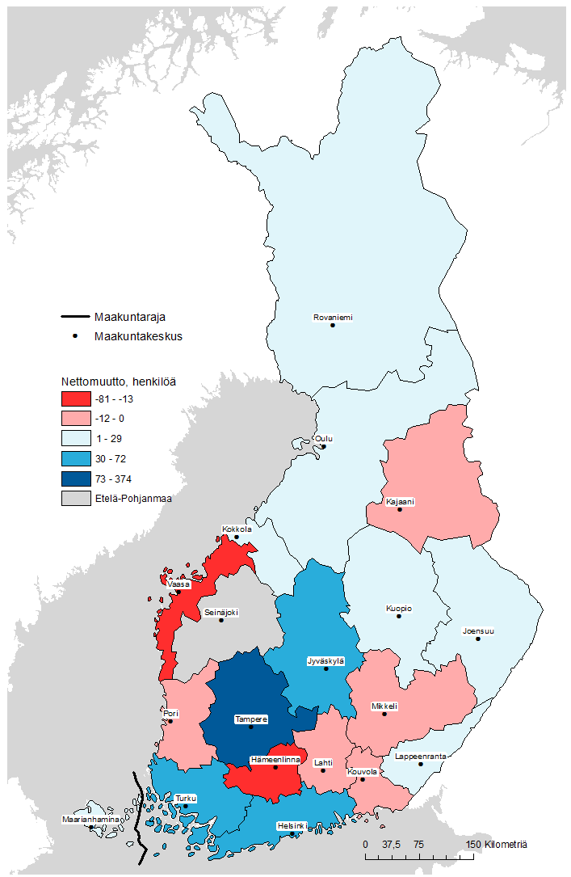
Nettomuutto Etelä-Pohjanmaalle maakunnittain 2022
Ei sisällä kansainvälisiä muuttoja

